Slide 1
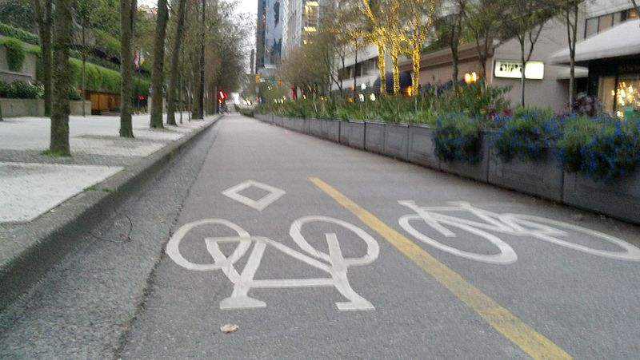
Programa Cidades Sustentáveis

Slide 2
1 - Ferramentas
A) PLATAFORMA CIDADES SUSTENTÁVEIS, agenda para a sustentabilidade das cidades que incorpora de maneira integrada as dimensões social, ambiental, econômica, política e cultural;
B) INDICADORES associados aos eixos da plataforma que farão parte dos compromissos de candidatos(as) e prefeitos(as) – 100 básicos e mais de 300 gerais;
C) BOAS PRÁTICAS. Casos exemplares e referências nacionais e internacionais.

Slide 3
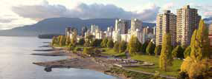
Governança
Acesso à Informação Pública e Dados Abertos
Lei 12.527/2011: tem o propósito de regulamentar o direito constitucional de acesso dos cidadãos às informações públicas e seus dispositivos são aplicáveis aos três Poderes da União, Estados, Distrito Federal e Municípios.
Dados abertos são dados colocados à disposição de forma a tornar possível a leitura, acompanhamento e também a reutilização e cruzamentos com outros dados de diferentes fontes. Portanto, dados são abertos quando qualquer pessoa pode usá-los e reutilizá-los livremente.
No ano de 2009, o governo da cidade de Vancouver lançou um programa com o objetivo de compartilhar publicamente a maior quantidade de dados possível em formato de “dados abertos” (open data).
Fonte: http://www.cidadessustentaveis.org.br/boas_praticas/exibir/180
Foto: JamesZ_Flickr - CC

Slide 4
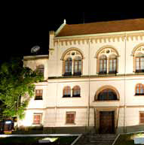
Governança
Conselhos Municipais
Porcentagem de secretarias de governo que contam com conselhos municipais com participação da sociedade.
Meta: Conselhos Municipais funcionando, no mínimo, em todas as secretarias de governo.
Fonte: Programa Cidades Sustentáveis
Referência de Meta:
- São Carlos (SP), Brasil: 17 Secretarias Municipais e 37 Conselhos Municipais funcionando.
Em São Carlos (SP) foi criado um Portal dos Conselhos Municipais da cidade em que os cidadãos podem acompanhar, ter acesso a publicações e materiais de apoio a participação e verificar datas e atas de encontros dos conselhos.
O objetivo é facilitar o acesso, integrar as informações e conciliar agendas e atividades entre os próprios conselhos.
Fonte: http://www.cidadessustentaveis.org.br/boas_praticas/exibir/224
Foto: Rubens Chiri - CC

Slide 5
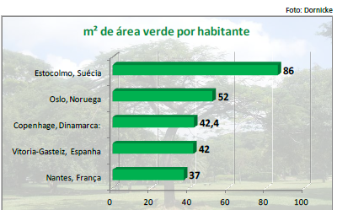
Bens Naturais Comuns
Área verde por habitante
Metros quadrados de área verde pública por habitante.
Referências de Metas:
- A Organização Mundial de Saúde (OMS) recomenda um mínimo de 12 m² de área verde por habitante.
Fonte: OMS
Dentro da cidade de Estocolmo, oito áreas de reservas naturais e culturais são protegidas para garantir a biodiversidade e a acessibilidade para os
cidadãos. 90% da população têm acesso a áreas verdes num raio de 300 metros em relação às suas residências.
Fonte: http://ec.europa.eu/environment/europeangreencapital/docs/cities/egc_analysis2010-2011.pdf; STADSLEDNINGSKONTORET. KOMMUNIKATIONSSTABEN. www.stockholm.se

Slide 6
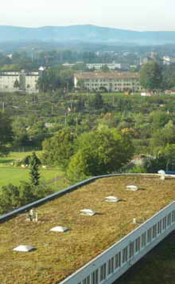
Bens Naturais Comuns
Telhados Verdes
A cidade de Basileia, na Suíça, conta atualmente com uma área de um milhão de m² de telhados verdes em mais de 2.000 edifícios. A cidade tem uma longa tradição no uso deste tipo de tecnologia e, em 2002, aprovou uma lei que obriga toda nova construção, ou reforma, com teto reto a torná-lo verde.
O telhado verde tem inúmeras vantagens, tais como:
- Conforto térmico;
- Acústica: isola ruídos;
- Lazer e alimentação: aumenta a área útil de lazer e permite a produção de alimentos;
- Melhora da qualidade das águas e do ar na cidade;
- Reduz o volume de água que chega na rede de esgoto;
- Sustentação da biodiversidade e redução de ilhas de calor.
Fonte: http://www.cidadessustentaveis.org.br/boas_praticas/exibir/146
Foto: Foto: Travlr - CC

Slide 7
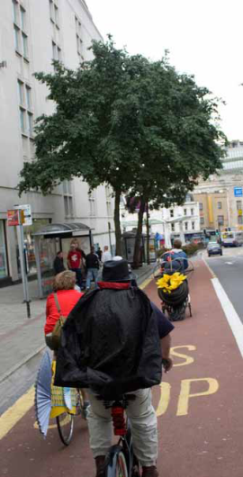
Bens Naturais Comuns
Concentrações de SO₂ (dióxido de enxofre)
Media anual diária de concentrações de SO2 (dióxido de enxofre).
Referência de Meta:
A Organização Mundial de Saúde (OMS) recomenda que:
- a concentração media de SO₂ durante 10 minutos de exposição seja de, no máximo, 500 μg/m3
- a concentração media de SO₂ durante 24 horas de exposição seja de, no máximo, 20 μg/m3
Fonte: WHO Air quality guidelines for particulate matter, ozone, nitrogen dioxide and sulfur dioxide - Global update 2005
(http://whqlibdoc.who.int/hq/2006/WHO_SDE_PHE_OEH_06.02_eng.pdf)
Bristol, na Inglaterra, desenvolveu um programa de monitoramento em tempo real da qualidade do ar integrado com o Plano de Mobilidade Sustentável. Todas as informações podem ser acessadas no site www.bristol.airqualitydata.com. A qualidade do ar é monitorada em vários locais dentro e ao redor da cidade. Os dados fazem parte de uma rede nacional e europeia que monitora os principais poluentes do ar. Outro exemplo bem sucedido é a Lei de Qualidade do ar na França.
Fonte: http://www.cidadessustentaveis.org.br/boas_praticas/exibir/168
Foto: J Hickson - CC

Slide 8
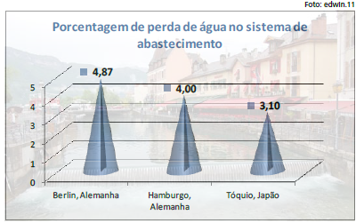
Bens Naturais Comuns
Perda de água tratada
Porcentagem de perda de água no sistema de abastecimento.
Referências de Metas:
O método de detecção e reparação eficiente de vazamentos de Tóquio fez com a que a quantidade de água desperdiçada caísse pela metade nos últimos dez anos. A
queda foi de 150 milhões para 68 milhões de m³ de água. Em 2008, quase 99% dos
canos antigos da cidade já tinham sido trocados e a taxa de fuga caiu para 3,1%.
Fonte: http://www.cidadessustentaveis.org.br/boas_praticas/exibir/23

Slide 9

Bens Naturais Comuns
Energias Renováveis
A Alemanha vem estimulando o setor das energias renováveis há mais de duas décadas. A lei para as Energias Renováveis (EEG), de 1991, foi um marco importante. Estima-se que o campo das energias renováveis tenha gerado, em 2010, mais de 367.000 empregos na Alemanha, mostrando um aumento de aproximadamente 129% em relação a 2004. Hamburgo possui mais de 300 empresas de energia renovável, incluindo energia solar, eólica, hidroeletricidade, geotermal e proveniente de biomassa. Atualmente, as
energias renováveis respondem por 17% da produção nacional de energia. Em dez anos se espera aumentar esse valor, pelo menos, ate 50%.
Em Rizhao, na China, 99% das casas e edifícios possuem aquecedores solares de
água na área urbana.
Fontes:
http://www.cidadessustentaveis.org.br/boas_praticas/exibir/82
http://www.erneuerbare-energien.de/files/english/pdf/application/pdf/broschuere_ee_zahlen_en_bf. pdf
http://www.cidadessustentaveis.org.br/boas_praticas/exibir/45
http://www.cidadessustentaveis.org.br/boas_praticas/exibir/154
Foto: Dirk Ingo Franke - CC

Slide 10
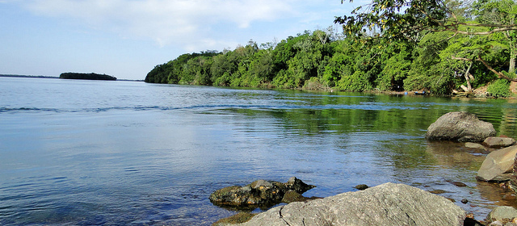
Bens Naturais Comuns
Rios e córregos classificados, pelo menos, com estado "bom"
Porcentagem dos rios e córregos classificados, pelo menos, com estado "bom" (segundo a classificação oficial da Agencia Nacional de Águas - ANA).
Meta: 100% dos rios e córregos classificados, pelo menos, com estado "bom" (segundo a
classificação oficial).
Fonte: Programa Cidades Sustentáveis
Referência de Meta:
Rio Paraná no Município de Rosana (SP), Brasil (2010): IQA = 92 (ótima)
Fonte: http://arquivos.ana.gov.br/imprensa/arquivos/Conjuntura2012.pdf
Desde o ano 2000, Sorocaba vem desenvolvendo ações no marco do Programa de Despoluição do Rio Sorocaba. De acordo com a ANA, até 2010, o índice de qualidade das águas do rio melhorou entre 14 e 17%.
Outro exemplo bem sucedido é Seul, na Coreia do Sul, que optou pela recuperação do rio e pela renovação urbana.
Fonte: http://www.cidadessustentaveis.org.br/boas_praticas/exibir/244; http://www.cidadessustentaveis.org.br/boas_praticas/exibir/88
Foto: by Andrieli Pachú - CC

Slide 11
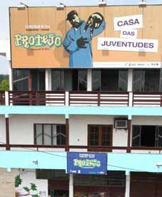
Equidade, Justiça Social e Cultura de Paz
Crimes violentos fatais
Número de crimes violentos fatais por dez mil habitantes, por local de ocorrência.
Meta: Zerar os crimes violentos fatais na cidade.
Fonte: Programa Cidades Sustentáveis
O projeto Território de Paz teve inicio no segundo semestre de 2009 e melhorou as condições de vida e de segurança local no bairro de Guajuviras, na cidade de Canoas, antes conhecido como a “Bagda Gaúcha”. Em dois anos, os resultados foram esperançosos: os homicídios no bairro caíram 73%, e, na cidade, 43%; a redução do uso de armas de fogo foi de 24,3% (5,5% na cidade).
Fonte: http://www.cidadessustentaveis.org.br/boas_praticas/exibir/191
Foto: Prefeitura Municipal de Canoas

Slide 12
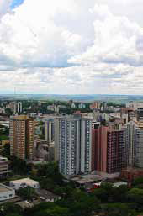
Gestão Local para a Sustentabilidade
Gestão transparente e eficiente
Em 2005, a prefeitura de Maringá (PR) criou o Portal da Transparência, que se inseriu num modelo de gestão municipal baseado em quatro pilares: planejamento, controle, transparência e responsabilidade. O Portal informa a população sobre as contas do município, com transparência total das receitas, despesas e atos públicos municipais, além de facilitar serviços e processos burocráticos via internet. Com isso, além de promover o acesso às informações públicas, a própria prefeitura conseguiu gerenciar os estoques e os fluxos de dinheiro e materiais do município de maneira mais transparente, organizada e eficiente.
A administração municipal tem se esforçado para ampliar o diálogo com a
população, por meio de reuniões abertas nos bairros da cidade e no próprio gabinete do prefeito.
Fonte: http://www.cidadessustentaveis.org.br/boas_praticas/exibir/204
Foto: Fonte: lorisgirl - CC

Slide 13

Gestão Local para a Sustentabilidade
Plano de Metas
Implantação de um Plano de Metas para a cidade
Implantar um Plano de Metas para os quatro anos da gestão, em até noventa dias após a posse, que contenha as prioridades: as ações estratégicas, os indicadores e metas quantitativas para cada um dos setores da Administração Pública Municipal, por menor unidade administrativa, observando, no mínimo, as diretrizes de sua campanha eleitoral e os objetivos, as ações estratégicas e as demais normas da lei do Plano Diretor Estratégico. Os indicadores de desempenho deverão ser elaborados e fixados seguindo critérios como a promoção do desenvolvimento sustentável, a democracia e a justiça social.
Cerca de 30 cidades brasileiras já aprovaram legislação semelhante. A experiência também vem sendo bem-sucedida em cidades da America Latina, como em Mendoza e Córdoba, ambas na Argentina. Esse mecanismo foi incorporado em suas Leis e Cartas Orgânicas, o que inspirou, também, duas propostas de emenda as Constituições Federais do Brasil e do Chile.
Fontes:
Programa Cidades Sustentáveis - http://www.nossasaopaulo.org.br/portal/emenda
http://www.informeavina2011.org/portugues/cuidades.shtml
http://www.nossasaopaulo.org.br/portal/node/18084

Slide 14

Planejamento e Desenho Urbano
Área desmatada
Porcentagem da área desmatada acumulada, ano a ano, sobre a área total do município.
Meta: Zerar o desmatamento ilegal no município.
Fonte: Programa Cidades Sustentáveis
Com o projeto Municípios Verdes, a cidade de Paragominas (PA) virou exemplo de sustentabilidade na prática. Foram instituídos 11 ha como Parque Ambiental Municipal. A taxa percentual do desmatamento em relação à área total do município foi reduzindo continuamente: 0,30% em 2008; 0,15% em 2009; 0,17% em 2010 e 0,032% em 2012. Atualmente, o município conta com 66,45% de todo seu território em floresta nativa consideradas como áreas protegidas.
Fonte: http://www.cidadessustentaveis.org.br/boas_praticas/exibir/171
Foto: BBC World Service

Slide 15
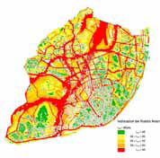
Planejamento e Desenho Urbano
População exposta a níveis de ruído de L (noite) acima de 45 dB(A)
Porcentagem de habitantes expostos a níveis de ruído de L (noite) acima de 45 dB(A).
Meta: 0% da população exposta a níveis de ruído de L (noite) acima de 45 dB(A)
Fonte: Programa Cidades Sustentáveis
Referência de Meta: Valor limite recomendado pela Organização Mundial da Saúde: 45 dB LAeq.
Fonte: OMS (http://www.who.int/docstore/peh/noise/Commnoise4.htm)
O Mapa de Ruído da Cidade de Lisboa, em Portugal, foi lançado em 2000, representando os níveis de ruído de acordo com indicadores estabelecidos pela legislação nacional. Foram criados dois mapas principais: um com a média ponderada diária, e outro com a média do período noturno. O estudo tornou-se fonte de informação para os cidadãos e para técnicos de planejamento do território.
Fonte: http://www.cidadessustentaveis.org.br/boas_praticas/exibir/171
Foto: Câmara Municipal de Lisboa

Slide 16
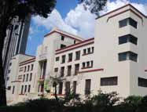
Cultura para a Sustentabilidade
Acervo de livros para adultos
Número de livros disponíveis em acervos de bibliotecas municipais por habitante com 15 anos ou mais.
Referência de Meta: Dois livros per capita, por menor unidade administrativa, com bibliotecas distribuídas de forma a garantir o acesso fácil e rápido por toda a população.
Fonte: UNESCO/Programa Cidades Sustentáveis
Graças à grande rede de bibliotecas públicas existente em Bogotá, na
Colômbia, a cidade foi reconhecida como a Capital Mundial do Livro e a Capital Iberoamericana da Cultura 2007. O reconhecimento resultou da criação de uma grande rede de bibliotecas públicas na cidade. O projeto busca ampliar o acesso da população aos espaços públicos, reduzir o índice de violência local e promover o habito da leitura. A cidade conta com 20 bibliotecas espalhadas pela cidade de forma estratégica.
Fonte: http://www.cidadessustentaveis.org.br/boas_praticas/exibir/196
Foto: Leonardo Forero - CC

Slide 17

Educação para a Sustentabilidade e Qualidade de Vida
Taxa de analfabetismo na população com 16 anos ou mais
Porcentagem da população analfabeta com 16 anos ou mais.
Meta: Erradicar o analfabetismo até 2016.
Fonte: PNE (2011-2020)/Programa Cidades Sustentáveis
Referência de Meta:
- Estocolmo, Suécia: 0% de analfabetos com 16 anos ou mais
Fonte: STADSLEDNINGSKONTORET. KOMMUNIKATIONSSTABEN. www.stockholm.se
Escolas sustentáveis na Austrália: por meio de experiências práticas de aprendizagem e da participação da comunidade, as escolas australianas têm abordado temas relacionados à sustentabilidade. Mais de 2.000 unidades de educação já estão participando do programa e relatam reduções de até 80% na geração de resíduos, de até 60% no consumo de água, e de 20% no uso de energia.
Fonte: http://www.cidadessustentaveis.org.br/boas_praticas/exibir/50
Foto: 350.org

Slide 18
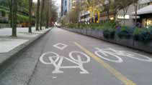
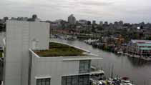
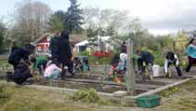
Economia Local Dinâmica, Criativa e Sustentável
Economia Sustentável
Vancouver tem como meta dobrar o número de “empregos verdes”* até 2020 em relação a 2010 (Empregos Verdes em 2010: aproximadamente 3%).
Número de empregos verdes em Vancouver por área (2010/2011):
Produção local de alimentos (3,900); Produtos de Tecnologia Limpa e Construção Sustentável (2,950); Transporte, Infraestrutura e Planejamento Sustentáveis (2,350); Gestão de Resíduos e Reciclagem (1,400); Recuperação de Terras e Águas degradadas/poluídas e Consultoria Ambiental (1,350); Desenho e construção de edificações sustentáveis (1,350); Serviços na área da sustentabilidade, Setor Público e Educação (1,300); Empregos verdes nos setores tradicionais (300)
* O que são empregos verdes ?
De acordo com o PNUMA (Programa das Nações Unidas para o Meio Ambiente), empregos verdes são aqueles que "contribuem substancialmente para preservar ou recuperar a qualidade ambiental (...) reduzindo o consumo de energia, materiais e de água (...) descarbonizando a economia e minimizando ou evitando a geração de todas as formas de desperdício e poluição”.
Fonte: http://vancouver.ca/files/cov/Greenest-city-action-plan.pdf
Foto: Ariel Kogan

Slide 19
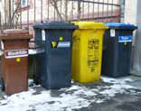
Consumo Responsável e Opções de Estilo de Vida
Reciclagem de resíduos sólidos
Porcentagem de resíduos sólidos que e reciclada sobre o total produzido na cidade por ano.
Meta: Reciclar 100% dos resíduos da cidade (secos e orgânicos).
Fonte: Programa Cidades Sustentáveis
Referência de Meta:
Alemanha (2008): 61% dos resíduos
Fonte: http://www.cidadessustentaveis.org.br/boas_praticas/exibir/242
Em 1994, foi aprovada na Alemanha a Lei de Gestão dos Resíduos e do Ciclo Fechado com o objetivo principal de reduzir a destinação final dos materiais por meio de sua recuperação, a partir da reutilização e da reinserção no ciclo produtivo. Atualmente, a indústria de resíduos emprega mais de 250.000 pessoas. Além disso, várias universidades mantêm faculdades de Gestão de Resíduos, e também existe uma qualificação profissional especial para o ramo.
Fonte: http://www.cidadessustentaveis.org.br/boas_praticas/exibir/242
Foto: 3268zauber - CC

Slide 20
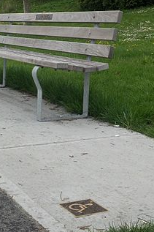
Melhor Mobilidade, Menos Tráfego
Frota de ônibus com acessibilidade para pessoas com deficiência
Porcentagem da frota de ônibus com acessibilidade para pessoas com deficiência.
Meta: 100% da frota de ônibus com acessibilidade para pessoas com deficiência.
Fonte: Programa Cidades Sustentáveis
Referência de Meta:
- Estocolmo, Suécia: 100% da frota de ônibus com acessibilidade para pessoas com deficiência
Fonte: STADSLEDNINGSKONTORET. KOMMUNIKATIONSSTABEN. www.stockholm.se
- Barcelona, Espanha: 100% da frota de ônibus com acessibilidade para pessoas com deficiência
Fonte: Informe ambiental de Barcelona 2009
Uberlândia (MG), primeira cidade do Brasil a ter 100% de transporte público acessível para todos, é modelo em acessibilidade segundo a ONU. Estima-se que cerca de dez mil pessoas com deficiência foram inseridas no mercado de trabalho devido à facilitação da mobilidade pela cidade e pelas adaptações de instituições para receber esses profissionais.
Fonte: http://www.cidadessustentaveis.org.br/boas_praticas/exibir/194

Slide 21
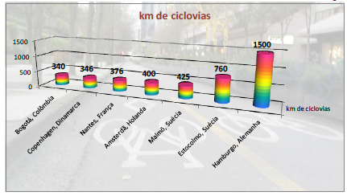
Melhor Mobilidade, Menos Tráfego
Ciclovias exclusivas
Porcentagem de km de ciclovias permanentes sobre o total de km de vias da cidade.
*Ciclovias devem ser definidas como infraestrutura voltadas unicamente a ciclistas, não devendo abarcar as vias acessíveis a ciclistas e a outras formas de transporte simultaneamente.
Referências de Metas:
Nova Iorque, nos Estados Unidos, mantém mais de 1100 km de infraestrutura viária para bicicletas, as quais são classificadas em três categorias: ciclovias, ciclofaixas e rotas compartilhadas. Foi criado um site, o NYC Bike Maps, onde o ciclista pode navegar pelo mapa da cidade e organizar suas rotas.
Fontes:
http://www.nyc.gov/html/dot/downloads/pdf/dot_bikesmart_brochure.pdf
http://www.nycbikemaps.com/

Slide 22

Ação Local para a Saúde
Saúde Preventiva
Nutrição adequada e atividade física são fatores chaves na promoção de saúde da população. O Programa Nacional de Nutrição e Saúde (PNNS) foi lançado na França em janeiro de 2001. O PNNS 2011-2015 já está em vigor e estabelece metas concretas tais como:
- Pelo menos 70% dos adultos consumam, no mínimo, 3,5 frutas e vegetais por dia;
Pelo menos 50% dos adultos consumam, no mínimo, 5 frutas e vegetais por dia;
Dobre a proporção de adultos que declaram comer frutas e vegetais, no mínimo, 3 vezes por dia;
- Aumentar em 5 anos, em crianças e adolescentes de 3 a 17 anos, o consumo frutas e legumes, de modo que:
- Pelo menos 50% consumam, no mínimo, 3,5 frutas e vegetais por dia;
Pelo menos 25% consumam, no mínimo, 5 frutas e vegetais por dia.
Fonte: http://www.cidadessustentaveis.org.br/boas_praticas/exibir/245
Foto: http://www.verduras-y-frutas.cl/catalogo/ - CC

Slide 23
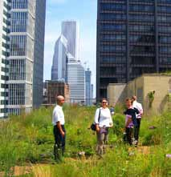
Do Local para o Global
Estabelecer metas audaciosas e trabalhar para poder atingi-las é fundamental no processo de transição para uma economia de baixo carbono. Algumas cidades já fixaram suas metas e o trabalho que vem desenvolvendo mostra resultados favoráveis:
- Copenhague, Dinamarca: o objetivo do “Plano Climático de Copenhague” é reduzir as emissões de gases de efeito estufa em 20% ate 2015 (em relação a 2005). O plano também define o objetivo que Copenhague se transforme numa cidade neutra em carbono ate 2025.
Fonte: http://ec.europa.eu/environment/europeangreencapital/wp-ontent/uploads/2012/07/Section-1-Local-contribution-toclimate-change_Copenhagen.pdf
- Estocolmo, Suécia: a cidade tem o ambicioso objetivo de se tornar totalmente independentes de combustíveis fósseis até 2050. As emissões de gases de estufa já foram reduzidas em 25% desde 1990.
Fonte: http://ec.europa.eu/environment/europeangreencapital/winning-cities/stockholm-european-green-capital-2010/index.html
- Hamburgo, Alemanha: a cidade tem o objetivo de reduzir as emissões de CO2 em 40% até 2020, e de 80% até 2050. Até 2006, as emissões de gases de efeito estufa foram reduzidas em 15% (em relação a 1990).
Fonte: http://ec.europa.eu/environment/europeangreencapital/wp-content/uploads/2011/06/ENV-10_034_Hambourg_MEP_final.pdf
Foto: David B. Gleason - CC

Slide 24
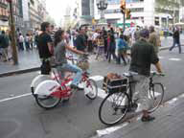
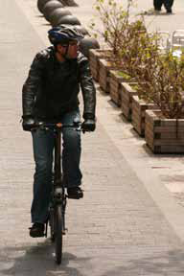
Compromisso de Todos com a Sustentabilidade
Em 1995, a prefeitura de Barcelona aprovou a adesão à Carta de Aalborg.
Esta decisão implicava trabalhar em conformidade com os princípios do
desenvolvimento sustentável e foi o primeiro passo para introduzir na
cidade a Agenda 21 Local. Depois de um intenso processo participativo,
Barcelona consolidou a sua Agenda 21 no “Compromiso Ciudadano por
la Sostenibilidad - CCS” (Compromisso Cidadão pela Sustentabilidade),
um documento com amplo consenso que se configura como um plano
estratégico em prol da Sustentabilidade.
O CCS é uma agenda para o governo, organizações da sociedade civil
(empresas, associações de profissionais, sindicatos, ONGs, universidades,
escolas, etc.) e também para os cidadãos em geral que, voluntariamente,
assinam e estabelecem seu próprio plano de ação para contribuir para a
realização dos objetivos compartilhados.
A campanha para promover novas adesões continua ao longo dos anos. Atualmente, 650 organizações assinaram o compromisso.
Fonte: Informe ambiental de Barcelona 2009
Foto: Mike Wilson
Foto: Akuppa John Wigham

